Slide 1
자기 소개서 작성 양식
게임 개발과 관련된 보유 스킬이 강조되도록 기술
전공 내용에 대해 상세히 기술
표 형식을 상단에 배치

Slide 2
전공 관련 이력 | 구분 | 내용
중학교 2년간 (2014 ~ 2015) | 마인크래프트 | 자체 서비스를 위한 스크립트 제작 경험 10인 이하의 친목 서버 운영
고등학교 2학년 (2016) | 경시대회 | 주최/주관 소프트웨어 경시대회 동상 수상 사용 언어 : JAVA
ㅇㅇ대학 컴퓨터공학 (2018 ~ 2023) | 과목 | 1학년: 컴퓨터학개론,객체지향 프로그래밍 2학년: 자료구조, 컴퓨터 구조 3학년: 네트워크 프로그래밍, 알고리즘 4학년: 인공지능, 디자인 패턴
 | 언어/엔진 | C/C++(8학기), 파이선(2학기), JAVA(3학기), C#(4학기) Unity3D 2022.3.34f1(2학기)
 | 과제/프로젝트 | Chatting App 개발(C++), Data Parser Tool 개발(C#)
인하대학교 미래인재개발원 인공지능 실감형 컨텐츠 개발 (2024.6 ~ 2025.4) | 교제 | 유니티 교과서, C++ 기초 플러스(6판)
 | 언어/엔진 | C++(WinAPI) C#(Unity3D 2022.3.34f1)
 | 프로젝트 | WinAPI(C++)를 활용한 퍼즐 게임 제작 Unity3D 엔진을 활용한 쿼터뷰 RPG 게임, 횡스크롤 게임 제작

Slide 3
서술형 자기 소개서 : 2 ~ 3개의 주제별로 기술 할 것
성장 과정
ㄴ 게임 관련 에피소드 위주
지원 동기
입사 후 포부
10년 후의 개발자로서의 나의 모습
ㄴ 목표와 비전에 대한 계획
성격과 장단점
게임/프로젝트 개발 경험
ㄴ 팀워크, 위기 극복을 주제로 한 경험
게임 개발 관련 관심 분야
ㄴ 인공지능, 게임엔진 커스터마이징, 아키텍처링
개발자로서의 소양
ㄴ 게임 개발 관련 취미와 경험
지원 회사 별로 별도의 양식이 존재할 수 있어 회사 양식에 맞게 복붙하여 사용 할 것

Slide 4
포트폴리오 작성 양식
개발 프로젝트(게임, 전공)별로 상세히 기술할 것
ㄴ프로젝트 소개(스샷 첨부)
ㄴ 개발 스펙/이력 상세히 기술할 것
최근 것부터 역순으로 기술할 것

Slide 5
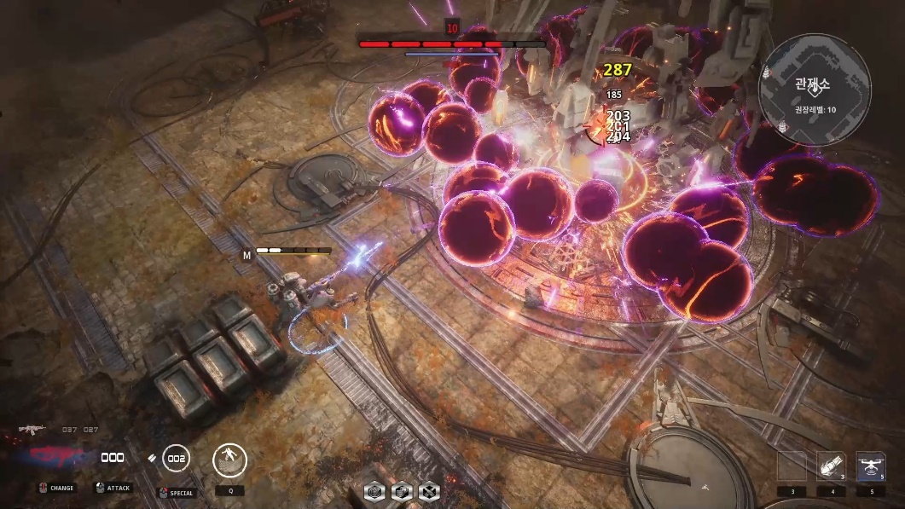
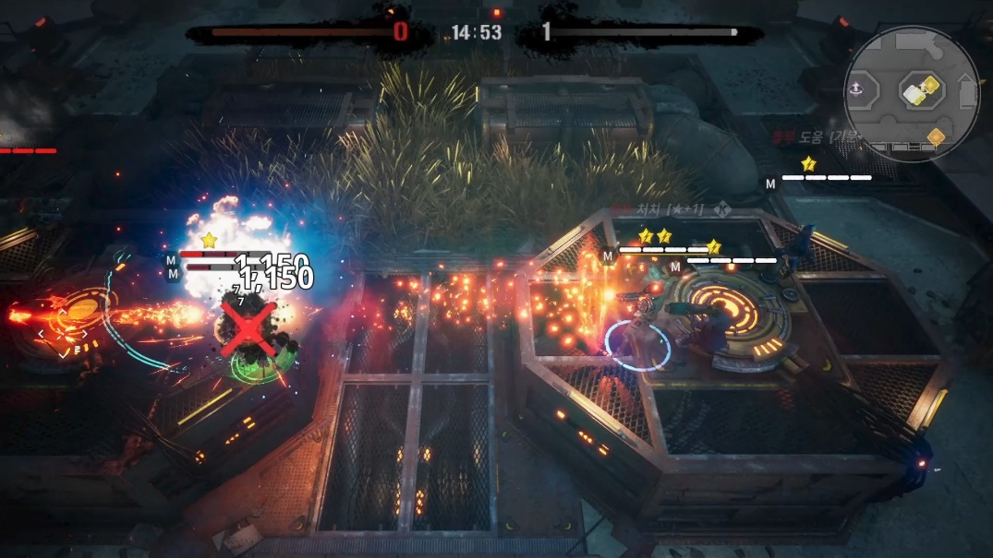
프로젝트 1 | 구분 | 내용
쿼터뷰 액션 슈팅 게임 | 소개 | 장르: PvE 액션 슈팅 PUN2를 활용한 3인 협동 네트워크 게임 3개의 일반 스테이지 + 보스 스테이지
 | 개발 환경 | Unity3D 2022.3.34f1(C#) 사용 에셋 : PUN2, DoTween Pro, MicroVerse-Core
 | 개발 이력 | 팀구성 : 기획3명+개발3명+ART(4명) 개발 기간 : 2024.11 ~ 2024.3(4개월)
 | 담당 업무 | PUN2 네트워크 동기화 담당 스킬 시스템 구현 상점 시스템 구현
 | 소개 영상 링크 | https://www.youtube.com/watch?v=tFaWDGhka0o&ab_channel=%EB%A6%AC%ED%84%B4%EC%96%BC%EB%9D%BC%EC%9D%B4%EB%B8%8C

Slide 6
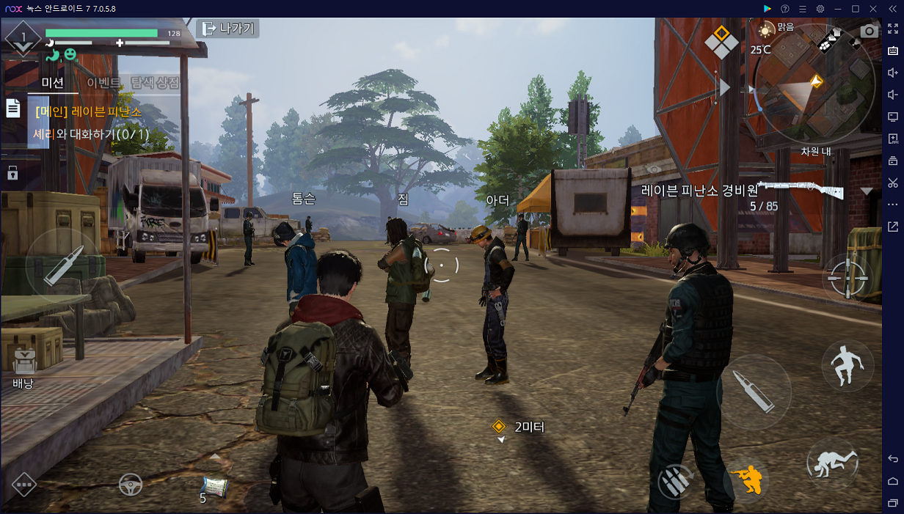
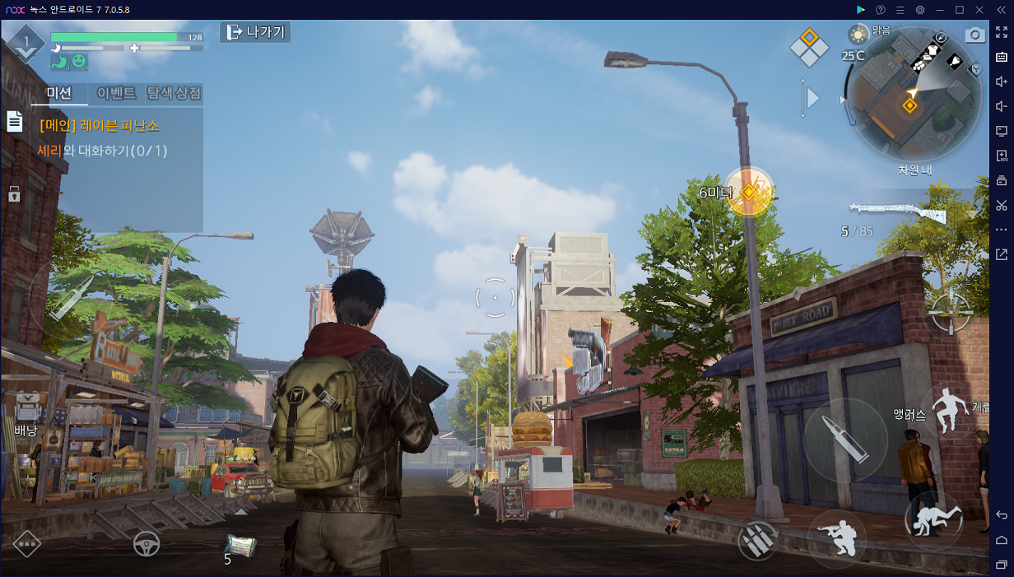
프로젝트 2 | 구분 | 내용
5v5 서바이벌 생존 게임 | 소개 | 장르: PvP 팀 대항 생존 슈팅 게임 PUN2를 활용한 최대 5:5 네트워크 게임
 | 개발 환경 | Unity3D 2022.3.34f1(C#) 사용 에셋 : PUN2, DoTween Pro, MicroVerse-Core
 | 개발 이력 | 팀구성 : 개발3명+ART(4명), 전투 시스템 담당 개발 기간 : 2024.8 ~ 2024.10(2개월)
 | 담당 업무 | 전투 시스템 구현 인벤토리 시스템 구현
 | 소개 영상 링크 | https://www.youtube.com/watch?v=82yVbHv_0NA&ab_channel=%EB%B9%85%ED%95%91%EA%B1%B0%5B%EA%B2%8C%EC%9E%84%EC%B6%94%EC%B2%9C%5D

Slide 7
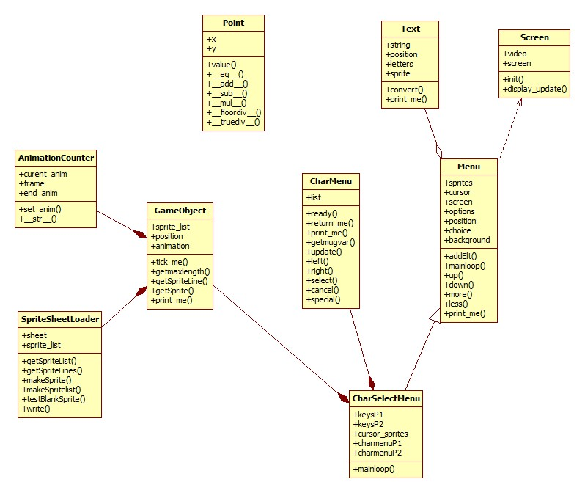
[프로젝트1]에 담당한 업무 관련된 기술적인 내용을 상세히 기술 할 것
[프로젝트1] PUN2 네트워크 동기화 담당
네트워크 구조도
주요 기능 설명
핵심적인 기능에 대해서 기술할 것
구현 된 디자인 패턴, 자료구조 등에 대해서 기술할 것
서술형 보다는 표 형식으로 기술할 것
돌아가기

Slide 8
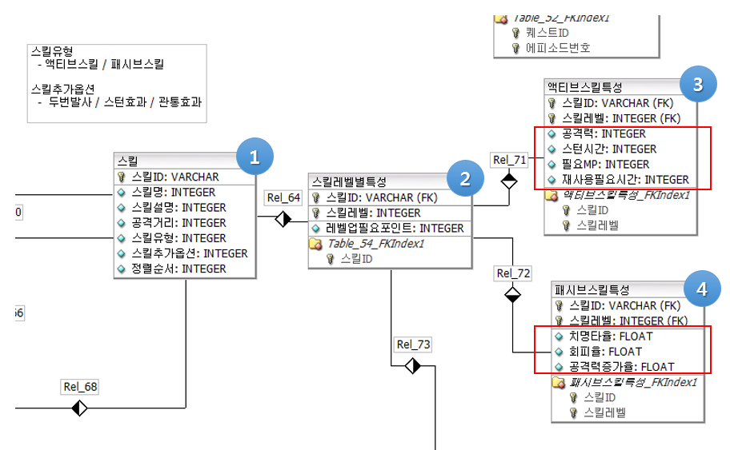
[프로젝트1] 스킬 시스템 구현
스킬 시스템 다이어그램
주요 기능 설명
핵심적인 기능에 대해서 기술할 것
구현 된 디자인 패턴, 자료구조 등에 대해서 기술할 것
서술형 보다는 표 형식으로 기술할 것
돌아가기

Slide 9
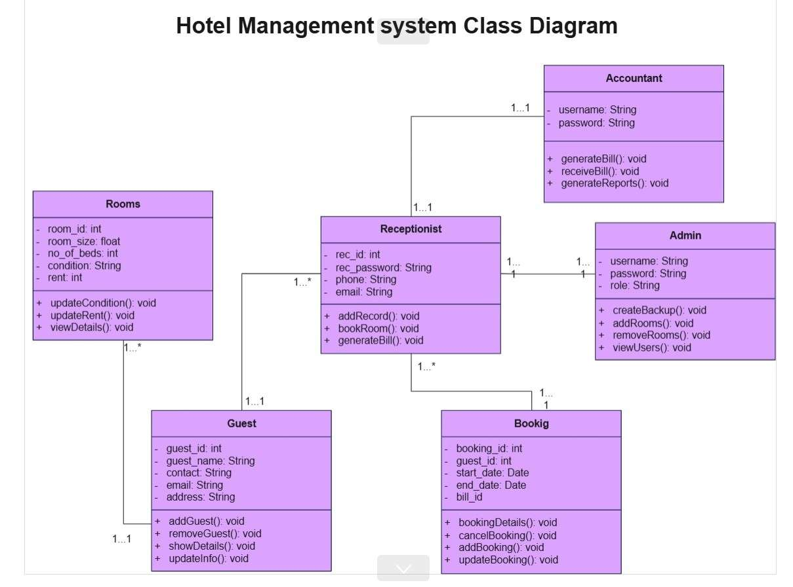
[프로젝트1] 상점 시스템 구현
상점 시스템 다이어그램
주요 기능 설명
핵심적인 기능에 대해서 기술할 것
구현 된 디자인 패턴, 자료구조 등에 대해서 기술할 것
서술형 보다는 표 형식으로 기술할 것
돌아가기

Slide 10
[프로젝트2]에 담당한 업무 관련된 기술적인 내용을 상세히 기술 할 것
[프로젝트2] 전투 시스템 구현 1
전투 시스템 다이어그램
주요 기능 설명
핵심적인 기능에 대해서 기술할 것
구현 된 디자인 패턴, 자료구조 등에 대해서 기술할 것
서술형 보다는 표 형식으로 기술할 것
돌아가기

Slide 11
[프로젝트2] 전투 시스템 구현 2
주요 기능 설명
핵심적인 기능에 대해서 기술할 것
구현 된 디자인 패턴, 자료구조 등에 대해서 기술할 것
서술형 보다는 표 형식으로 기술할 것
돌아가기

Slide 12
[프로젝트2] 전투 시스템 구현 3
주요 기능 설명
핵심적인 기능에 대해서 기술할 것
구현 된 디자인 패턴, 자료구조 등에 대해서 기술할 것
서술형 보다는 표 형식으로 기술할 것
돌아가기

Slide 13
[프로젝트2] 인벤토리 시스템 구현 1
인벤토리 시스템 다이어그램
주요 기능 설명
핵심적인 기능에 대해서 기술할 것
구현 된 디자인 패턴, 자료구조 등에 대해서 기술할 것
서술형 보다는 표 형식으로 기술할 것
돌아가기

Slide 14
[프로젝트2] 인벤토리 시스템 구현 2
주요 기능 설명
핵심적인 기능에 대해서 기술할 것
구현 된 디자인 패턴, 자료구조 등에 대해서 기술할 것
서술형 보다는 표 형식으로 기술할 것
돌아가기

Slide 15
[프로젝트2] 인벤토리 시스템 구현 3
주요 기능 설명
핵심적인 기능에 대해서 기술할 것
구현 된 디자인 패턴, 자료구조 등에 대해서 기술할 것
서술형 보다는 표 형식으로 기술할 것
돌아가기

Slide 16
[포트폴리오 참고 자료]
https://www.youtube.com/watch?v=7Si0YhhJ3Wo&ab_channel=%EA%B2%BD%EC%9D%BC%ED%8F%AC%ED%8A%B8%ED%8F%B4%EB%A6%AC%EC%98%A4
https://www.youtube.com/watch?v=sx65bnwGf9w&ab_channel=%EA%B9%80%EB%AF%BC%EA%B5%AC
https://www.youtube.com/watch?v=srYW7-mZlUM&ab_channel=KHHyun

